Slide 1
Spinner
Jaroslav Kudr pro OATGM

Slide 2
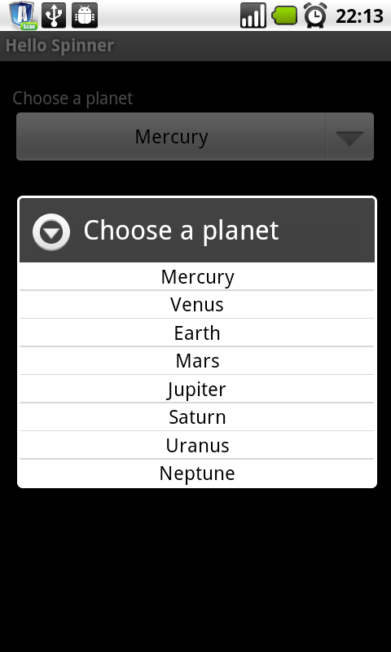
CÍL
Naučit se použít ovládací prvek Spinner.

Slide 3
DEMO 1
Vytvořte v existujícím solution working_with_tools nový projekt s názvem Spinner_DEMO_5.
Ukázka předem definovaného pole hodnot v Resource složce projektu.

Slide 4
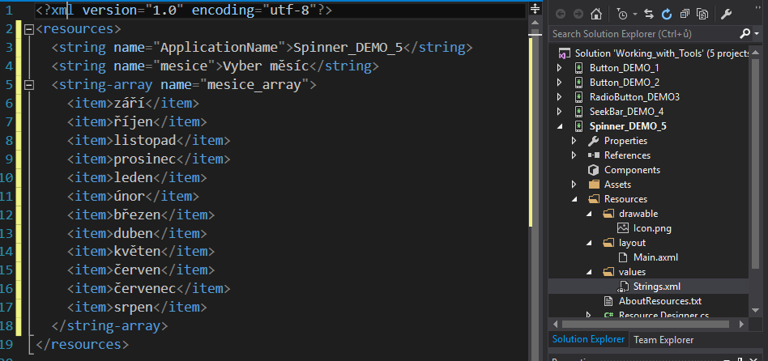
STEP 1
Upravte string.xml ve složce Resources Vašeho projektu takto:
Text zdrojového kódu můžete stáhnout v spinner_XML_DEMO

Slide 5
STEP 2
Do layoutu aplikace vložte prvek Spinner.
Upravte nastavení ovládacích prvků v layoutu podle obrázku.

Slide 6
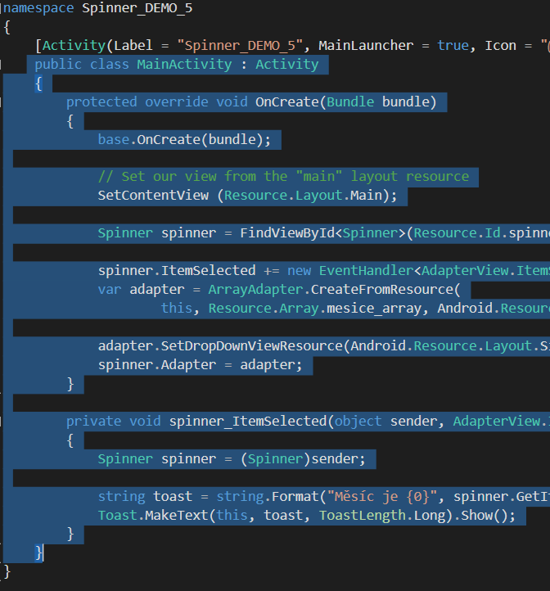
STEP 3
Programový kód je zbytečně komplikovaný pro první demo proto kód celého classu najdete v textovém souboru. Spinner_Main_cs_DEMO
Do kódu aplikace sekce using vložte:

Slide 7
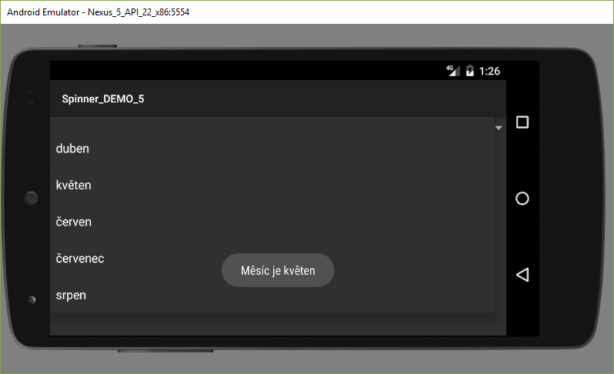
STEP 4

Slide 8
DEMO 2
Vytvořte v existujícím solution working_with_tools nový projekt s názvem Spinner_DEMO_6.
Ukázka pole hodnot vytvářeného během chodu programu.

Slide 9
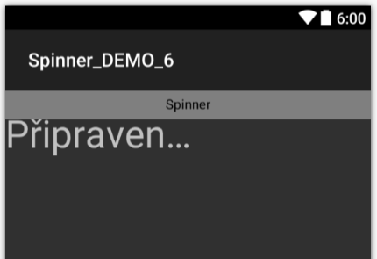
Step 1 - layout
V souboru:
Spinner_XML_DEMO_2

Slide 10
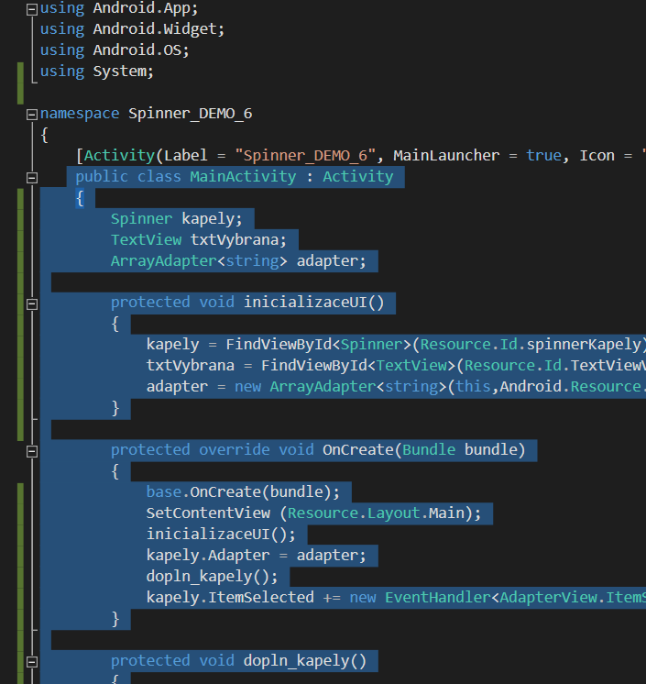
Step 2 - kód
Stáhněte a zkopírujte ze souboru: spinner_Main_cs_DEMO_2
Nezapomeňte na sekci using.

Slide 11
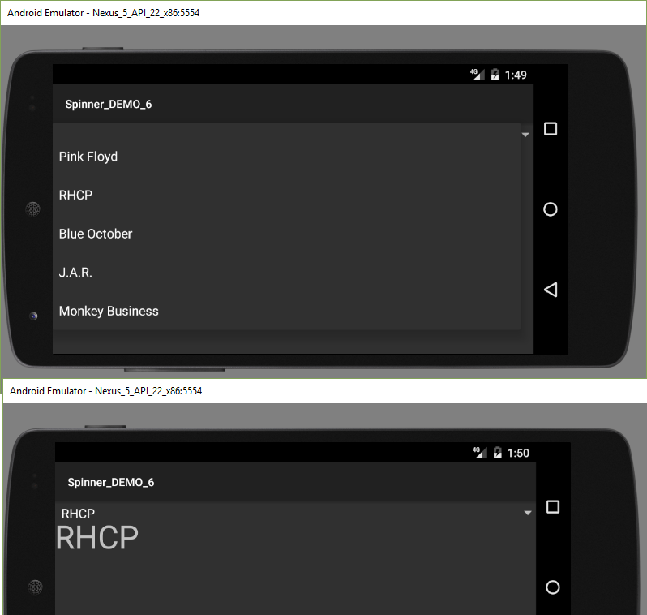
Závěr:

Slide 12
Závěr
Tento ovládací prvek je trochu obtížnější než předchozí.
Úkolem této prezentace nebylo donutit Vás zapamatovat si jak naprogramovat jeho funkčnost.
To ostatně není nutné u žádného ovládacího prvku – kód je běžně ke stažení v mnoha podobách na Internetu.
Ale ukázat jak lze s tímto prvkem pracovat v aplikaci a to buď se seznamem, který je statický – nemění se (měsíce v roce) tak i dynamický (tvořen za běhu programu).

